Slide 1

Myschedule!
전체 글꼴 무료 출처
https://www.miricanvas.com/templates
전체배경 템플릿 무료 출처
https://www.miricanvas.com/templates
4조: 조동현, 이상원, 조원근, 민지홍, 양은지

Slide 2


개발환경
개발동기 및 목적
시스템 개요
프로그램 구조
프로그램 화면
시연
Q&A
목차

Slide 3


개발환경
이미지무료 출처
https://pixabay.com/ko/
운영체제: window10
언어: java
개발 도구: 이클립스
DB: oracle 18c

Slide 4





이미지무료 출처
https://pixabay.com/ko/
개발동기 및 목적
스케줄 관리
스케쥴러 간단화
공부 계획표 정리

Slide 5




시스템 개요
프로그램 사용시 자신의 일정을 연월일 단위로 출력
일정을 확인 가능
아이콘 무료 출처
https://iconmonstr.com/
아이콘 무료 출처
https://iconmonstr.com/
아이콘 무료 출처
https://iconmonstr.com/
일정확인
사용자
프로그램 사용
연월일 단위로 출력
아이콘 무료 출처
https://iconmonstr.com/

Slide 6
프로그램 구조
회원가입
회원가입 폼
DB저장
메인
일정입력
로그인
로그인 입력
메인메뉴
일정검색
일정수정
도형출처 : 자체 제작
일정삭제

Slide 7
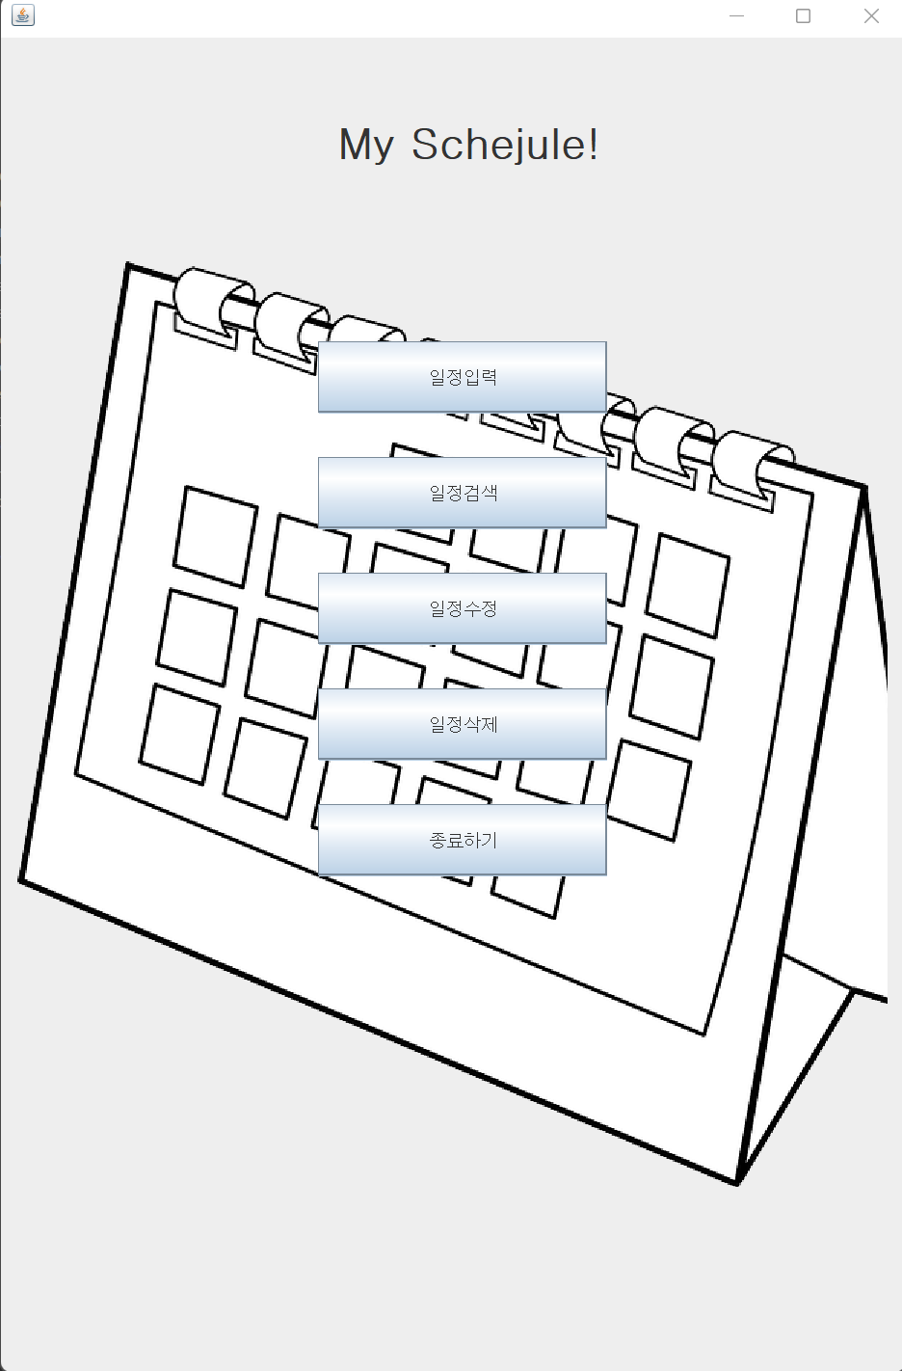
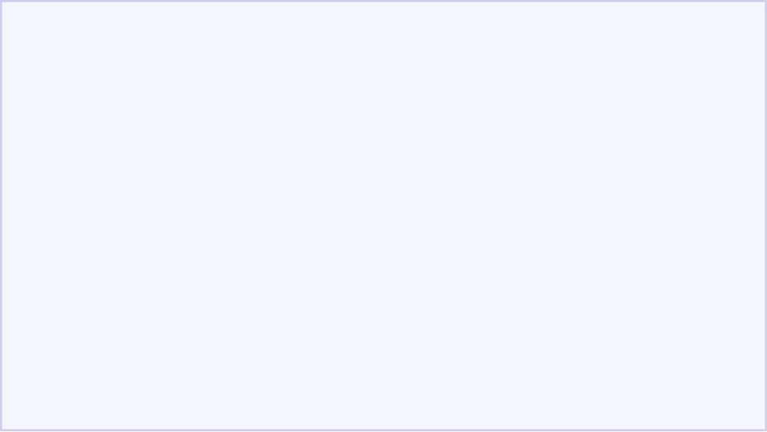
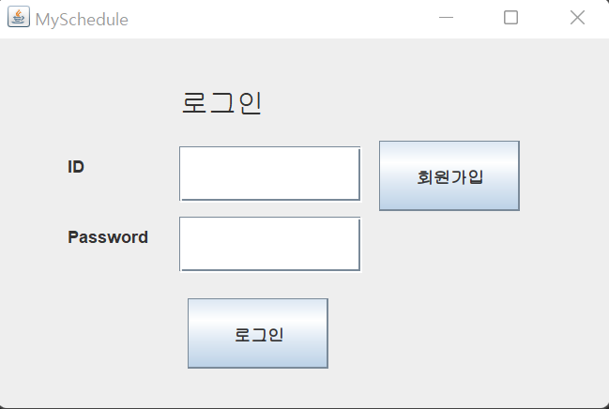
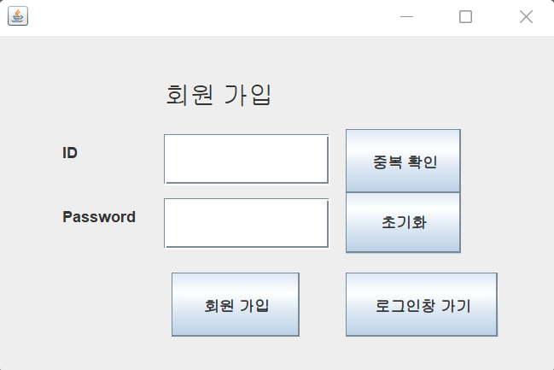


프로그램 화면
버튼 및 테스트 박스 : 자체 제작
무료 이미지 출처 :
https://pixabay.com/ko/
버튼 및 테스트 박스 : 자체 제작
버튼 및 테스트 박스 : 자체 제작

Slide 8
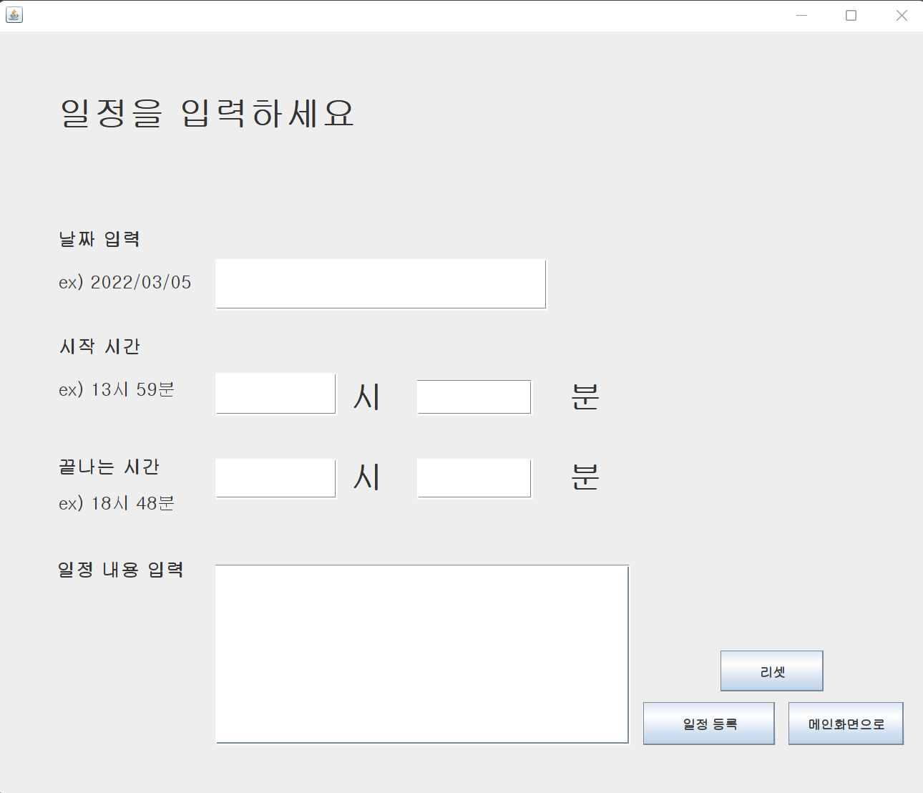
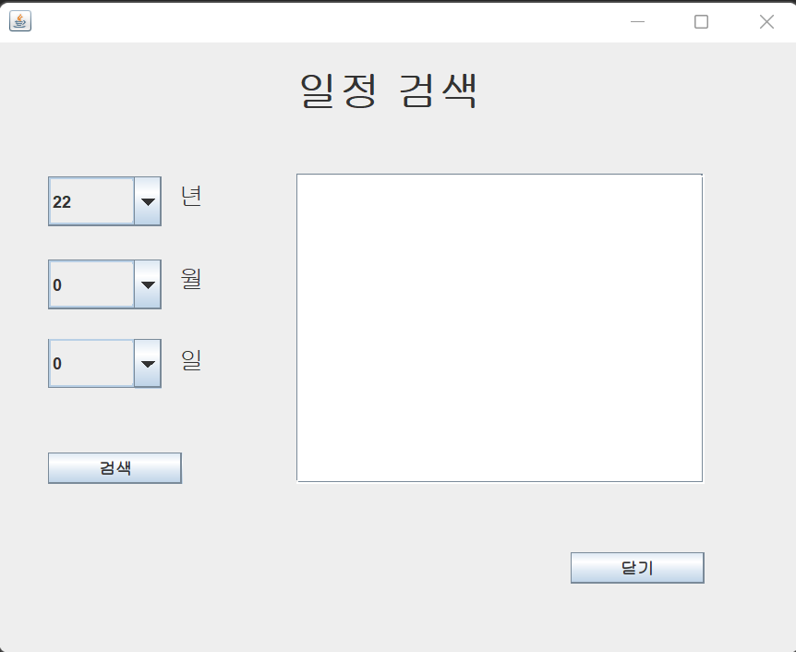
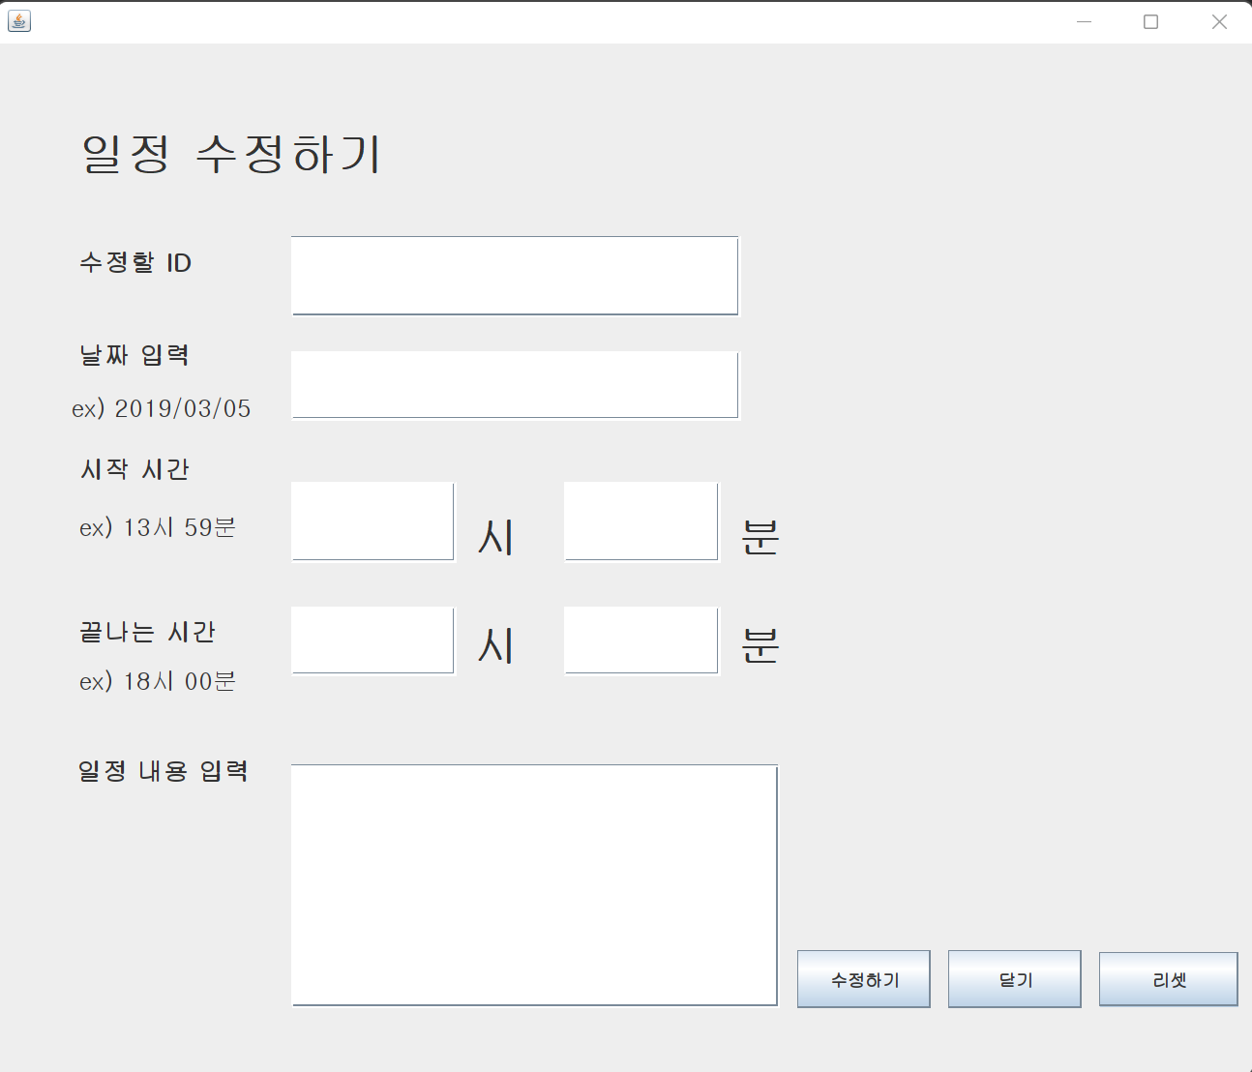
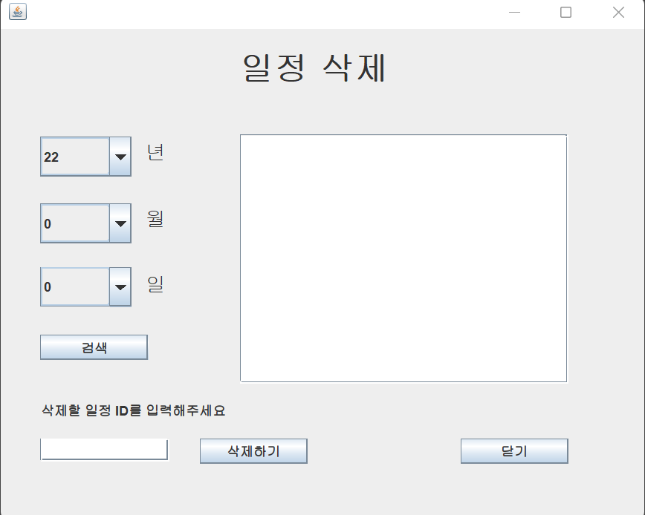
프로그램 화면
버튼 및 테스트 박스 : 자체 제작
버튼 및 테스트 박스 : 자체 제작
버튼 및 테스트 박스 : 자체 제작
버튼 및 테스트 박스 : 자체 제작

Slide 9

프로그램 시연
아이콘 무료 출처
https://iconmonstr.com/

Slide 10

에필로그
- 로그인시에 아이디나 비밀번호를 까먹었을때 아이디와 비밀번호를
찾을 수 있는 기능을 추가했으면 합니다
- 일정 조회시에 아이디 순 뿐만 아니라 시간순이나 년도순으로도 볼 수 있게
했으면 합니다
- 일정을 수정하거나 삭제할때 아이디를 검색하고 입력해서 수행하는게 아니라
바로 일정을 클릭해서 수행할 수 있게 했으면 합니다

Slide 11
Q&A 그림 : 자체 제작
Q&A

Slide 12





